Slide 1

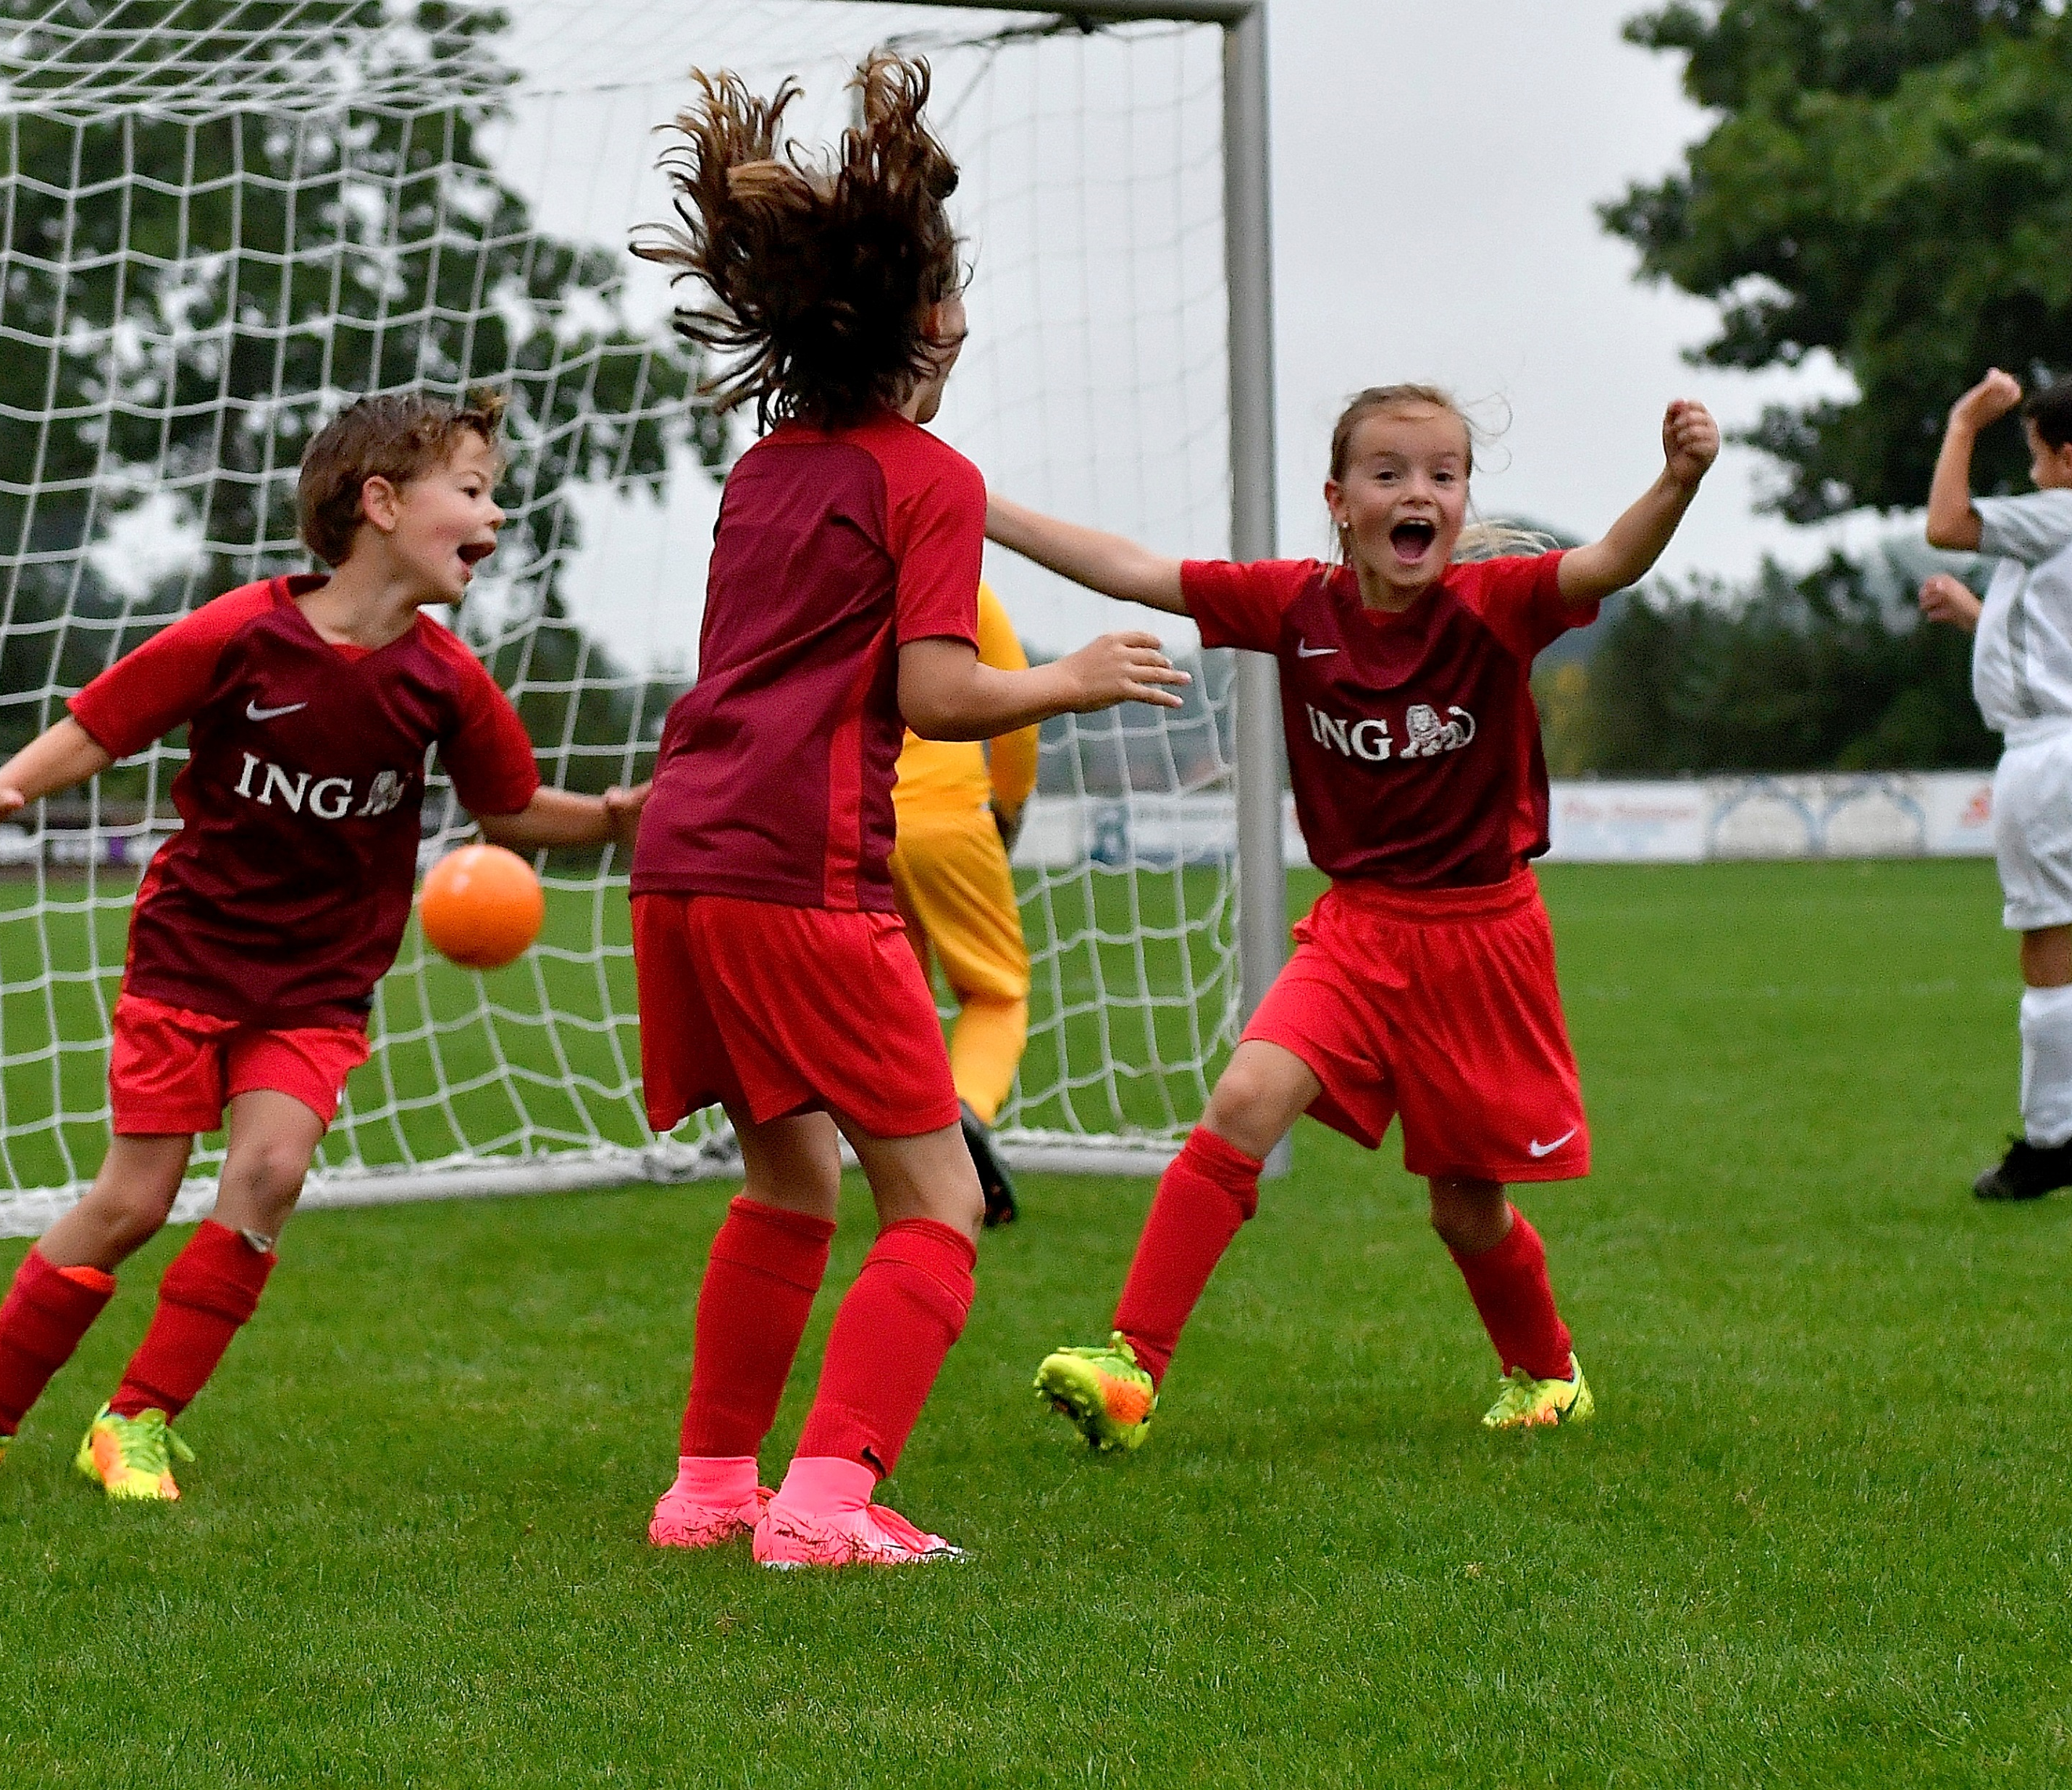

PUPILLENVOETBAL
PLEZIER EN
ONTWIKKELING
VOOROP

Slide 2

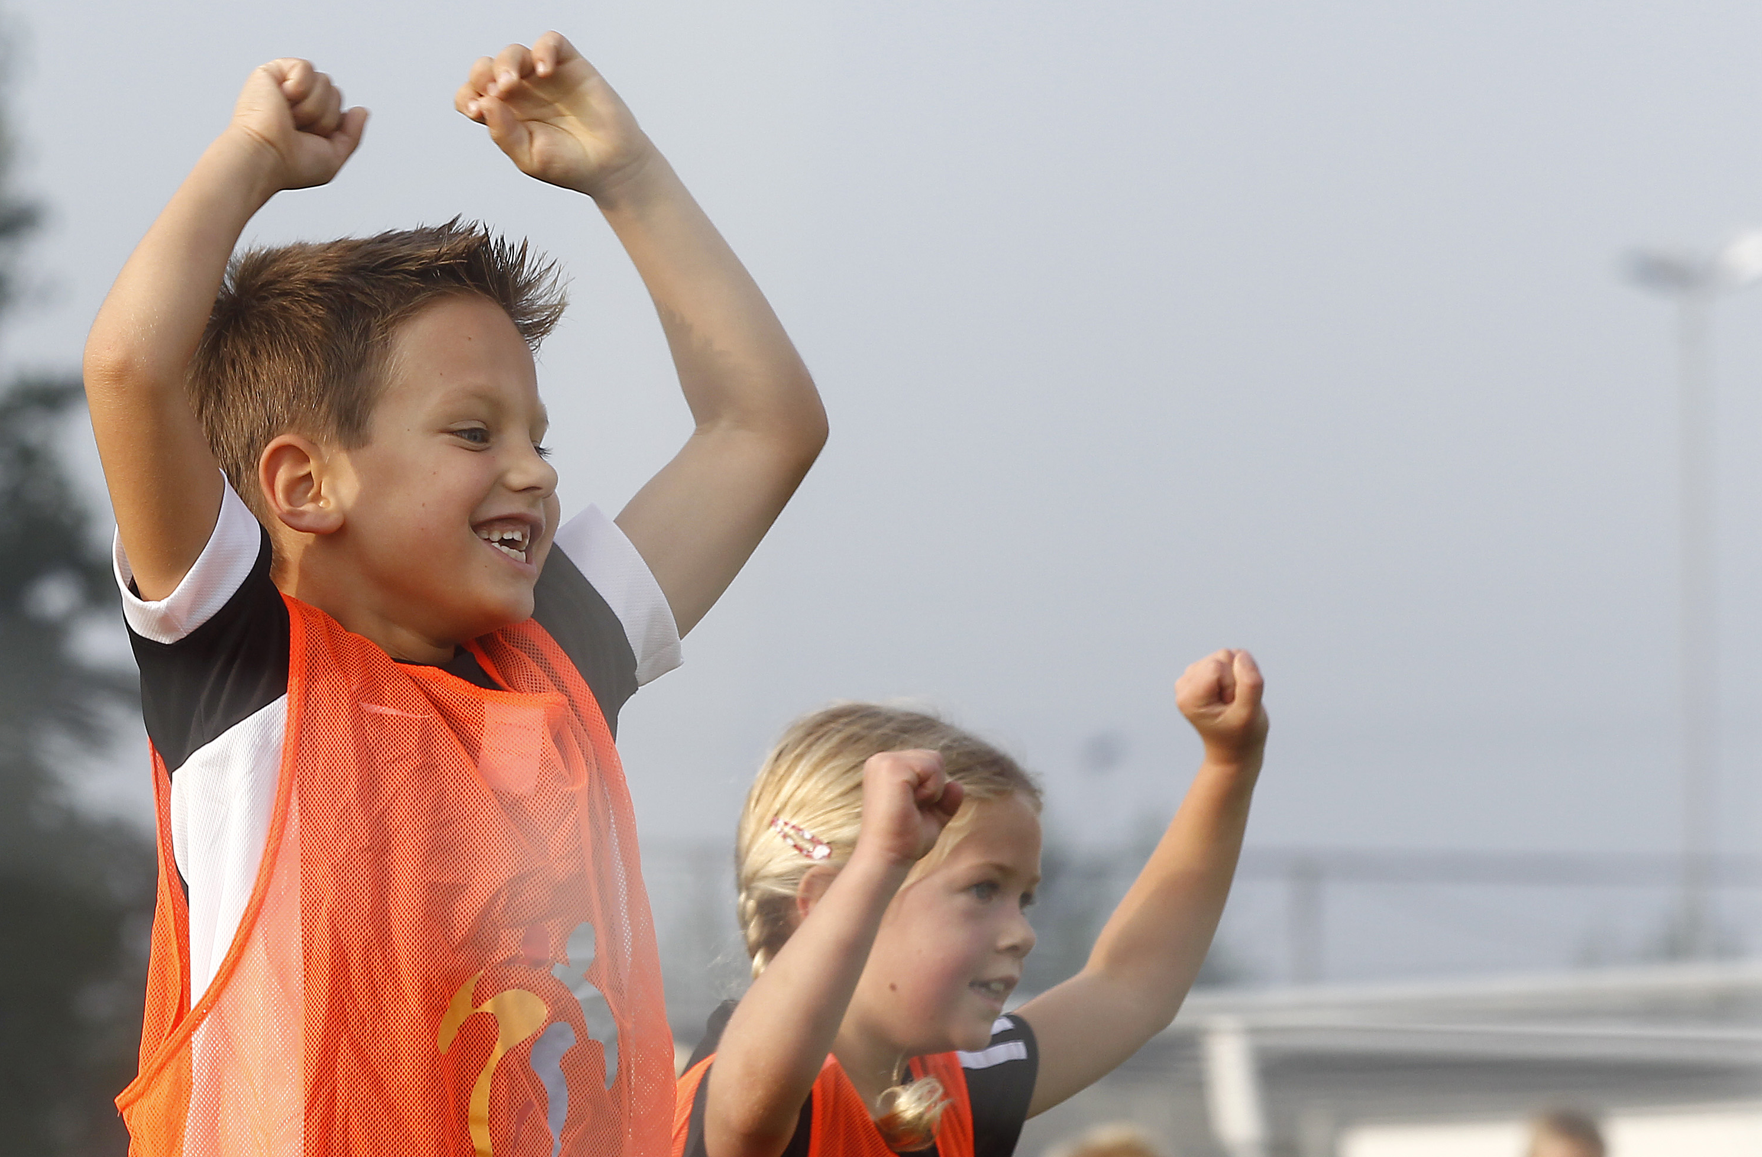

Kind centraal!
BEDANKT

Slide 3
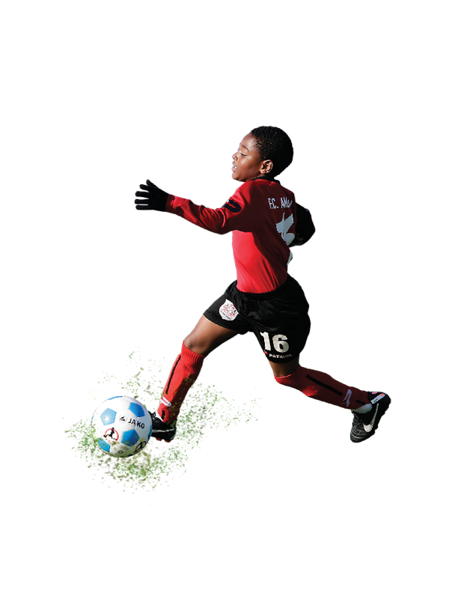
Van de mini’s tot en met JO10
Wat wil een pupil als het gaat om het spelen van wedstrijden?
Uit onderzoek onder de pupillen blijkt:
Veel acties, scoringskansen en scoren
  Grote betrokkenheid bij het spel
  Spannende wedstrijden
  Met vriendjes voetballen of vriendjes maken
  Enthousiaste ouders
  Positieve coaching
De uitslag van een wedstrijd wordt door de pupillen als minder belangrijk gezien!

Slide 4
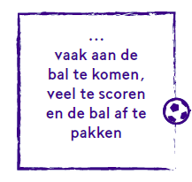
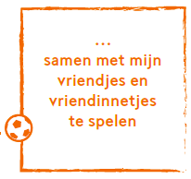
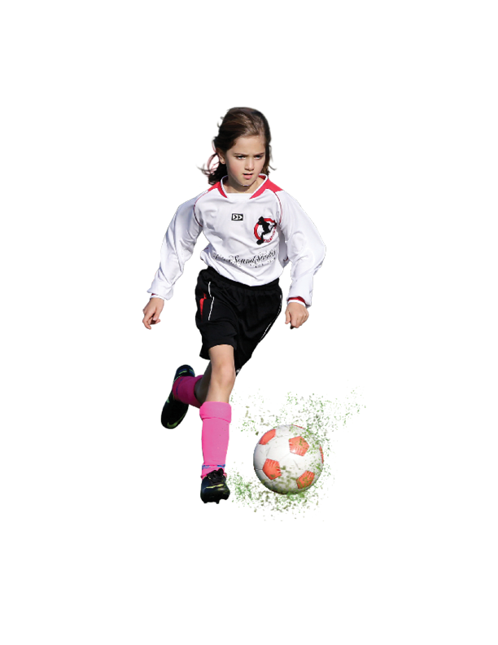
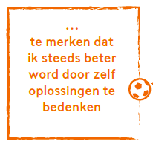
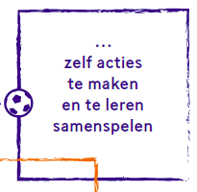
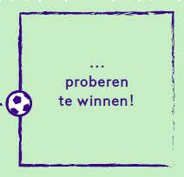


Van de mini’s tot en met JO10
Wanneer ik een wedstrijd speel vind ik het leuk om …

Slide 5
Passende wedstrijdvormen!
BEDANKT

Slide 6
Passende wedstrijdvormen
  Aftrap
  De bal wordt in het spel gebracht door te passen, te dribbelen of te schieten. Direct scoren mag.
  Achterbal
  De bal wordt in het spel gebracht door vanaf de grond te passen, te schieten of te dribbelen.
  Hoekschop
  De bal wordt vanuit de hoek gedribbeld, gepasst of geschoten. Direct scoren mag.
  Uitbal
  De bal wordt ingedribbeld. Inpassen of inschieten is niet toegestaan. Na indribbelen mag dezelfde speler direct scoren.
  Vrije bal
  Een vrije bal mag genomen worden door de bal in te dribbelen, te passen of te schieten.
  Terugspeelbal
Een terugspeelbal door een medespeler mag door de keeper niet met de handen opgepakt worden.
Afstand
De tegenstander staat minimaal op 5 meter afstand bij elke spelhervatting.
  Spelregels 6 tegen 6 (O8 t/m O10) en 8 tegen 8 (O11 en O12):

Slide 7
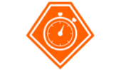

Passende wedstrijdvormen
  Passende spelduur en balformaat:
  O7 : 7,5 min. per wedstrijd
  O8/O9 : 2x 20 min, 2x 2 min. time-out en 10 min. rust
  O10 : 2x 25 min, 2x 2 min. time-out en 10 min. rust
  O11 /O12 : 2x 30 min, 2x 2 min. time-out en 10 min. rust
O7 : Balmaat 3, 290 gram
  O8/O9/O10 : Balmaat 4, 290 gram
  O11/O12 : Balmaat 5, 320 gram
  Na de time-out wordt het spel hervat met een aftrap door het team dat balbezit had op het moment dat gefloten werd voor de time-out.

Slide 8
Passende omgeving!
BEDANKT

Slide 9
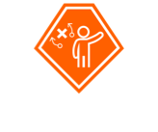


Passende omgeving
  Naast passende voetbalvormen is de omgeving waarin gevoetbald
  wordt ook een belangrijke factor voor het plezier en de ontwikkeling
  van voetballende pupillen.
Rol trainer/coach
Rol ouders
Spelbegeleider/
Pupillenscheidsrechter

Slide 10
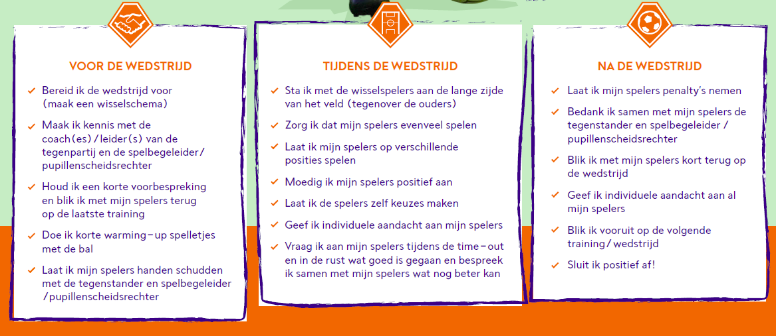
Passende omgeving
  Rol van de trainer/coach:

Slide 11
Overleg in groepjes van 3/4 leiders/trainers (10 min.)
Hoe doen jullie het volgende?
De wedstrijdbespreking
De warming-up
De coaching tijdens de wedstrijd
Het wisselen
Notes:
Beleid omtrent warming-up wordt later in de presentatie uitgelegd.

Slide 12
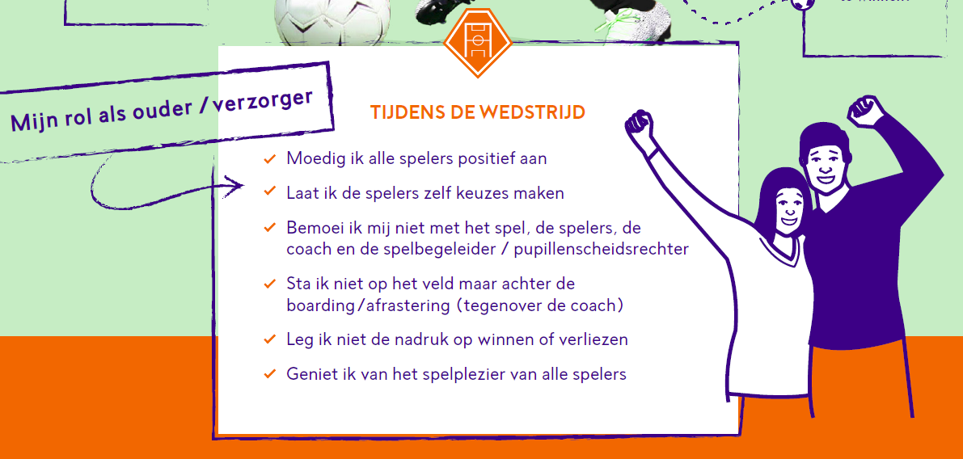
Passende omgeving
  Rol van de ouders:

Slide 13
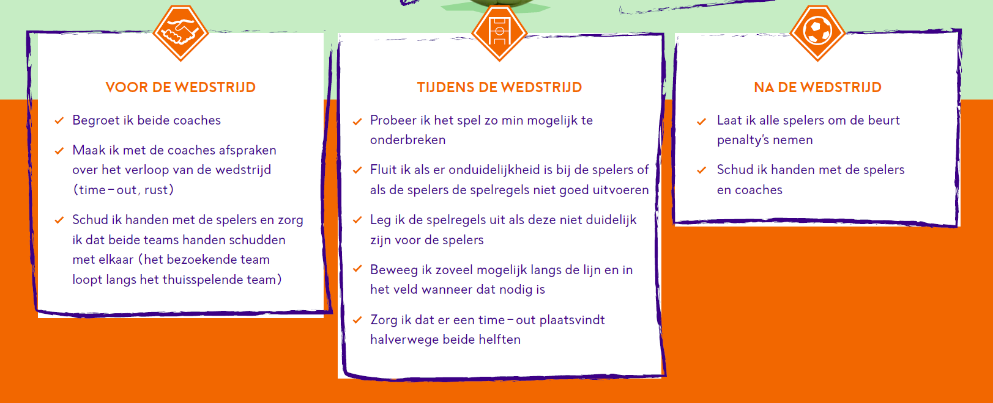
Passende omgeving
  Rol van de spelbegeleider:

Slide 14
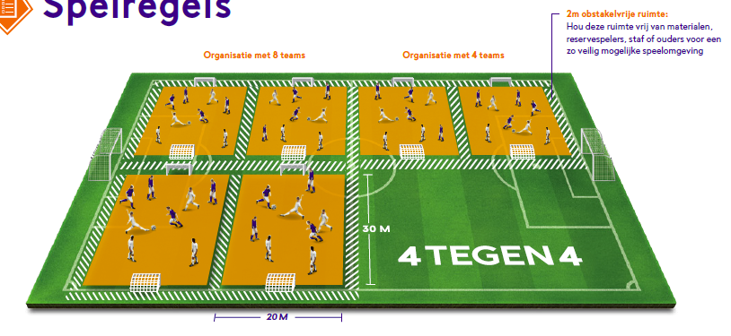
Passende omgeving
  Veldindeling 4 tegen 4 – O7
Ouders Ouders
Ouders Ouders

Slide 15
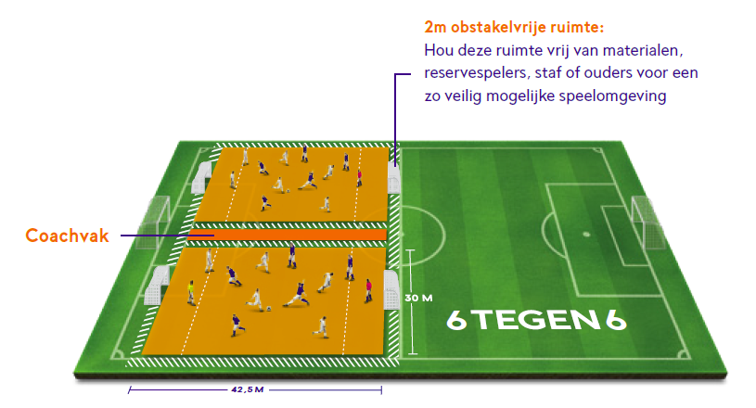
Passende omgeving
  Veldindeling 6 tegen 6 O8 t/m O10:
Ouders Ouders

Slide 16
Aanvullingen vanuit Drachtster Boys
  Bij voorkeur 30 minuten voor aanvang verzamelen, uit en thuis.
  Bij thuiswedstrijden zorgen voor een ouder van dienst (tegenstander opvangen en ranja regelen)
  15 minuten voor aanvang warming-up en op tijd beginnen! Kinderen allemaal evenveel spelen, en niet te vaak wisselen (bij voorkeur in de time-out en rust).
  Geen vaste keeper tot en met de JO10. Alle spelers keepen om de beurt. Geef hier extra aandacht aan. Keepen is namelijk best moeilijk. Verwacht niets van je keeper! Heb je een speler die graag keept dan maximaal 1 helft keepen, de andere helft spelen (motorische ontwikkeling).
  In de rust niet naar binnen, bij voorkeur korte rust op het veld (JO7 t/m JO10) We houden ons aan de (spel)regels die de KNVB heeft ontwikkeld en bepaalt. Dus 6 tegen 6 en 8 tegen 8!
  Standen worden niet bijgehouden maar dienen we wel door te geven in de wedstrijdzakenapp op zaterdag!
  Deel dit ook met jullie oudergroep, zodat je vragen kunt vermijden.

Slide 17
Warming-up bij de pupillen
Een warming-up zonder bal is bij kinderen in de leeftijdscategorie tussen Onder 7 en Onder 12 niet nodig. De spieren en pezen van deze jonge kinderen zijn namelijk soepel genoeg. Wel raden we aan om de kinderen direct aan de slag te laten gaan met de bal om op te warmen. Daarnaast is het ook belangrijk dat de kinderen in de sfeer van de wedstrijd/het voetballen komen.
Wat zou je wel kunnen doen?
Tikspelletjes met bal;
Passen naar elkaar toe, door elkaar heen (2- of 3-tallen);
Verdedigers tegen aanvallers 3 vs 3 (of 4 vs 4) op 1 goal met keeper en de coach als punt voor verdedigers op de middenlijn;
5 met bal en 3 zonder bal (8 met bal en 2 zonder). Probeer de bal maar af te pakken van elkaar. Na 15 seconden kijken wie de bal heeft. Die krijgt een punt;
In de winter kunnen de kinderen het trainingspak aanhouden (bij voorkeur warming-up in wedstrijdsshirt);
Eventueel voor techniektraining (oefening 2) de spelers zelf een bal mee laten nemen.

Slide 18
Linkjes naar voorbeeld warming up
https://www.youtube.com/watch?v=00J0Q-5nAUk
https://www.youtube.com/watch?v=__qAAiLevzA
https://www.youtube.com/watch?v=lI4CWAsJzOE&t=15s
https://www.youtube.com/watch?v=ez6uXGWBfvE

Slide 20
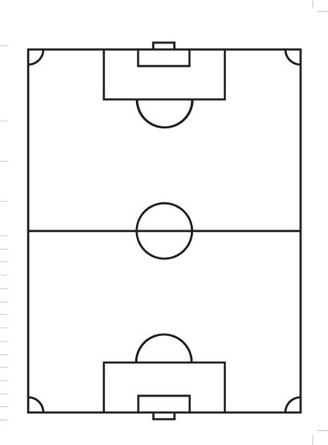



Speelwijze voor de 6 vs 6
WE HEBBEN EEN PAAR UITGANGSPUNTEN;
We spelen bij voorkeur in een 1-2-1-2 opstelling (1 Keeper, 2 verdedigers, 1 middenvelder en 2 aanvallers)
Spelers moeten toe zijn aan een opstelling/taak! Ken het niveau van je spelers dus goed
Geef ze een challenge mee per positie (zie challenge kaarten).
Laat ze overal spelen als dat kan maar kijk ook naar de (natuurlijke) voorkeur van spelers
Gebruik eventueel (fantasie)woorden die een moment van het spel benadrukken in
combinatie met het moment dat het moet plaatsvinden:
Bommetje > alle spelers uit elkaar als we de bal hebben
Tikafstand > iedereen maakt een koppeltje met een speler van de tegenstander
Tijgers > laag zitten en op het juiste moment toeslaan als verdediger
Mug > bewegelijk en snel als je de bal hebt
Vriend > je helpt je vriend door de bal te vragen
Tweeling > Samen de bal afpakken

Slide 21
Linkjes naar hoe te spelen
https://www.voetbaltrainer.nl/wp-content/uploads/sites/5/2017/10/6v6-tactische-aanwijzingen-VT225.pdf
https://www.youtube.com/watch?v=DDR5EqljjRQ

Slide 22
